Slide 1
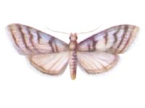
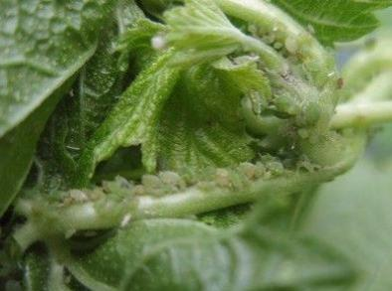
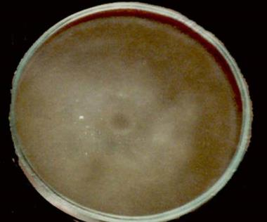
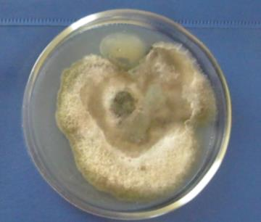
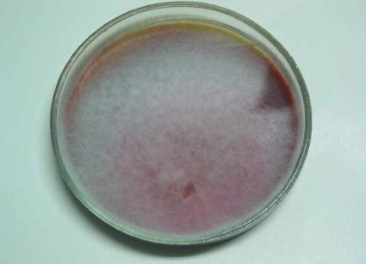
ШТАММЫ BACILLUS THURINGIENSIS С ЭНТОМОПАТОГЕННЫМИ И АНТИФУНГАЛЬНЫМИ СВОЙСТВАМИ
Новосибирский государственный
аграрный университет,
г. Новосибирск;
Всероссийский НИИ биологической защиты растений,
г. Краснодар
Шпатова Татьяна Владимировна,
Штерншис М.В.,
Асатурова А.М.
Хомяк А.И.

Slide 2
Актуальность проблемы
Исследования по полифункциональному действию агентов биоконтроля в защите растений от вредителей и возбудителей болезней требуют постоянного поиска новых штаммов микроорганизмов, составляющих основу потенциальных биопрепаратов.
Представляет интерес проверка активности штаммов, выделенных в условиях Краснодарского края, в географически удаленной местности, отличающейся климатическими условиями.

Slide 3
Цель исследований: изучить энтомопатогенные и антифунгальные свойства новых штаммов бактерий Bacillus thuringiensis в отношении вредных организмов на ягодных культурах
Задачи исследований:
1. Оценить энтомопатогенное влияние трех штаммов Bacillus thuringiensis, их эффективность против вредителей смородины: крыжовниковой огневки и побеговой тли в модельных экспериментах;
2. Изучить антифунгальные свойства новых штаммов Bacillus thuringiensis в отношении сибирских штаммов фитопатогенных грибов in vitro.

Slide 4
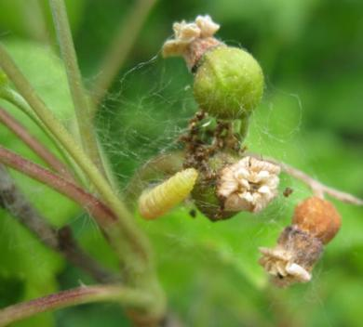
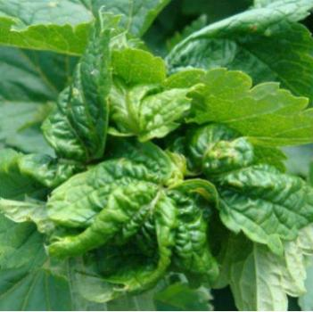
Объекты исследований и элементы методики
Наблюдения и опыты проводили на кафедре защиты растений Новосибирского ГАУ и в насаждениях смородины в сельскохозяйственной артели «Сады Сибири» (СХА «Сады Сибири», Новосибирская область).
Объекты исследований:
Вредители смородины:
Крыжовниковая огневка- ;
Zophodia convolutella Hb.
Крыжовниковая побеговая тля -
Aphis grossulariae Kalt.
Повреждение ягод смородины гусеницами крыжовниковой огневки
Повреждение побега смородины крыжовниковой побеговой тлей

Slide 5
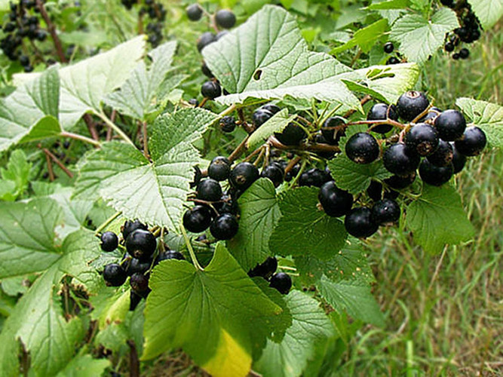
Модельные полевые эксперименты на черной смородине
Проведено изучение энтомопатогенного действия трех штаммов
B. thuringiensis в концентрациях 10⁶-10⁷ КОЕ/мл в защите от крыжовниковой огневки и побеговой тли на посадках смородины сорта Софья.
Новосибирская область, Новосибирский район, хозяйство:
Сельскохозяйственная артель «Сады Сибири»
Черная смородина
сорта Софья

Slide 6
Объекты исследований и элементы методики
Лабораторные эксперименты
Биологические агенты*
Фитопатогенные грибы:
Бактериальные штаммы:
энтомопатогенной бактерии
- Bacillus thuringiensis G1,
- Bacillus thuringiensis G2;
- Bacillus thuringiensis G3
- D. applanata Niessl (Sacc),
- Botrytis cinerea Pers;
- F. oxysporum Schl
Активность бактериальных штаммов
B. thuringiensis G1-G3 учитывали по изменению диаметра колонии гриба в сравнении с контролем (среда без внесения биоагента).
На основании полученных данных определяли ингибирующую активность
Культивирование грибов тест-объектов (Fusarium oxysporum, Botrytis cinerea) в течение 14 дней при температуре 24⁰ С на среде картофельно-декстрозный агар (КДА), D. applanata - на среде Чапека.
*-из коллекции лаборатории создания микробиологических средств защиты растений и коллекции микроорганизмов
Всеросийского НИИ биологической защиты растений (г. Краснодар).

Slide 7
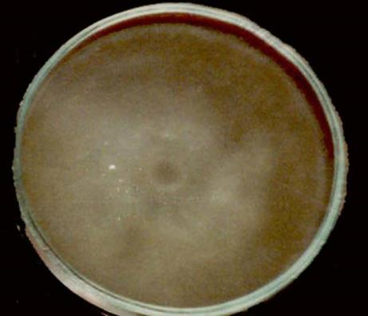
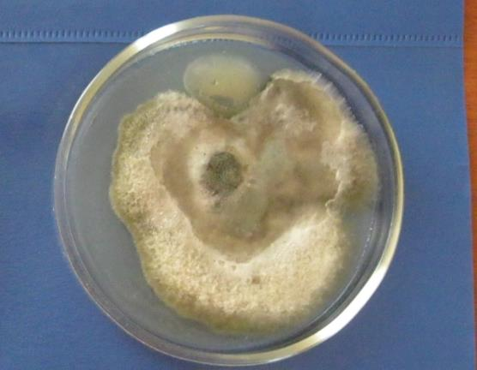
Внешний вид колоний фитопатогенных грибов как объектов действия B. thuringiensis
B. cinerea
F. oxysporum
D. applanata

Slide 8
При длительном отсутствии своевременного проведения мониторинга за состоянием насаждений смородины и проведения защитных мероприятий крыжовниковая огневка способна увеличивать свою вредоносность. Потери урожая могут достигать 40-98%.
Вредоносность побеговой тли обусловлена задержкой роста растений смородины, в дальнейшем поврежденные побеги к осени не вызревают и подмерзают зимой, что впоследствии сказывается на урожайности культуры и качестве урожая.

Slide 9
Таблица 1. Влияние бактериальных штаммов Bacillus thuringiensis на повреждаемость смородины крыжовниковой огневкой
Варианты | Концентрация, КОЕ/мл | Поврежденных ягод, % |  | Биологическая эффективность, %
 |  | До обработки, % | После обработки, %
Контроль |  | 18,6 | 20,4
B. thuringiensis G1 | 10⁶ | 17,8 | 11,2 | 42,5
B. thuringiensis G1 | 10⁷ | 18,3 | 8,1 | 59,7
B. thuringiensis G2 | 10⁶ | 17,9 | 10,5 | 46,8
B. thuringiensis G2 | 10⁷ | 18,1 | 6,5 | 67,2
B. thuringiensis G3 | 10⁶ | 18,0 | 11,2 | 43,4
B. thuringiensis G3 | 10⁷ | 17,6 | 9,5 | 51,0
НСР₀₅ по вариантам |  | 2,7 | 2,7
НСР₀₅ по срокам |  | 1,4 | 1,4

Slide 10
Таблица 2. Влияние бактериальных штаммов Bacillus thuringiensis на повреждаемость смородины крыжовниковой побеговой тлей
Варианты | Концентрация, КОЕ/мл | Численность тлей/колонию, экз |  | Повреждаемость листьев, % |  | Биологическая эффективность, %
 |  | До обработки | После обработки | До обработки | После обработки
Контроль |  | 26,2 | 27,3 | 30,4 | 25,8
B.thuringiensis G1 | 10⁶ | 25,3 | 13,7 | 29,7 | 11,0 | 51,0
B.thuringiensis G1 | 10⁷ | 25,7 | 11,0 | 28,9 | 12,0 | 56,5
B.thuringiensis G2 | 10⁶ | 25,3 | 12,6 | 29,2 | 14,0 | 43,3
B.thuringiensis G2 | 10⁷ | 26,1 | 5,3 | 26,7 | 7,5 | 66,9
B.thuringiensis G3 | 10⁶ | 25,4 | 8,3 | 27,8 | 10,9 | 53,8
B. thuringiensis G3 | 10⁷ | 26,1 | 8,0 | 26,4 | 6,3 | 71,9
НСР₀₅ по вариантам |  | 7,9 |  | 3,8
НСР₀₅ по срокам |  | 4,0 |  | 1,9

Slide 11
Таблица 3. Влияние бактериальных штаммов B. thuringiensis G1-G3 на рост фитопатогенного гриба Didymella applanata in vitro
Вариант | Концентрация, КОЕ/мл | Диаметр колоний, см, сутки |  |  | Ингибирующая активность, %
 |  | 3 | 5 | 7 | 3 | 5 | 7
Контроль |  | 2,8 | 4,6 | 7,4
B.thuringiensis G1 | 10⁵ | 1,8 | 2,7 | 5,0 | 35,7 | 41,3 | 32,4
B.thuringiensis G1 | 10⁶ | 1,7 | 3,3 | 5,1 | 39,3 | 28,3 | 31,1
B.thuringiensis G1 | 10⁷ | 1,9 | 3,1 | 4,1 | 32,1 | 32,6 | 44,6
B.thuringiensis G2 | 10⁵ | 2,1 | 4,2 | 5,6 | 25,0 | 8,7 | 24,3
B.thuringiensis G2 | 10⁶ | 2,0 | 3,8 | 6,3 | 28,6 | 17,4 | 14,9
B.thuringiensis G2 | 10⁷ | 2,0 | 3,7 | 4,9 | 28,6 | 17,4 | 14,9
B.thuringiensis G3 | 10⁵ | 1,7 | 3,0 | 5,2 | 42,9 | 45,7 | 31,1
B.thuringiensis G3 | 10⁶ | 1,7 | 3,0 | 5,3 | 39,3 | 34,8 | 29,7
B.thuringiensis G3 | 10⁷ | 1,9 | 3,3 | 4,7 | 39,3 | 34,8 | 38,4
НСР₀₅ по вариантам = 0,3 ; НСР ₀₅ по суткам = 0,2
*различия с контролем достоверны

Slide 12
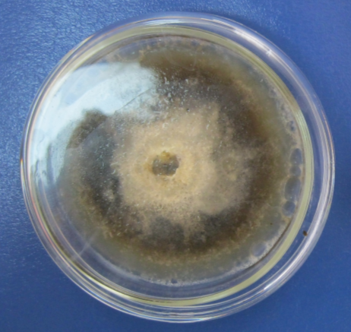
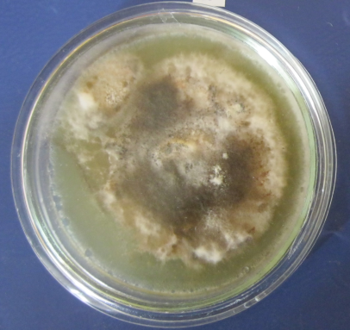
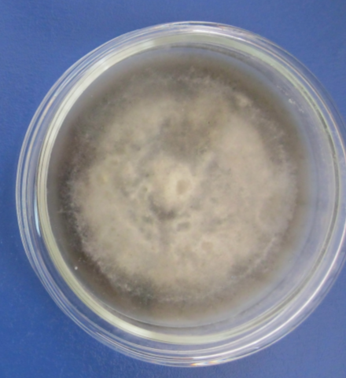
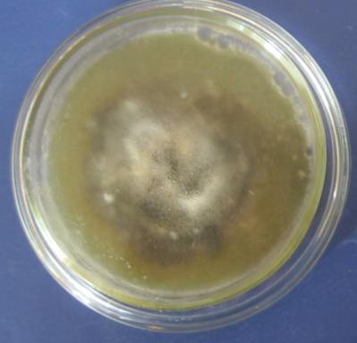
Влияние B. thuringiensis G1 в концентрациях
10⁵-10⁷ КОЕ/мл на рост гриба D. applanata
1
10⁵ КОЕ/мл
10⁶ КОЕ/мл
Контроль
10⁷ КОЕ/мл

Slide 13
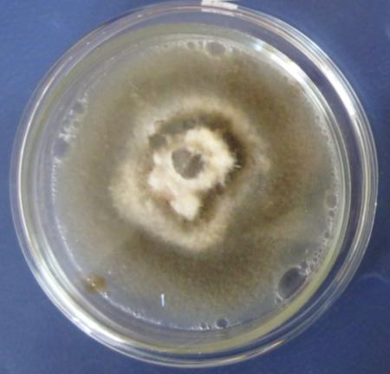
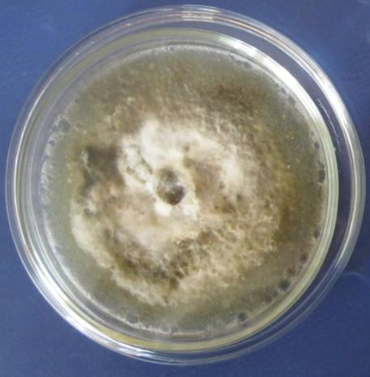
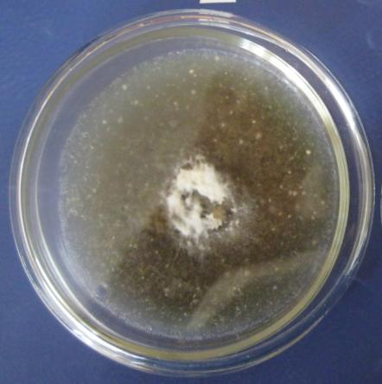
Влияние B. thuringiensis G2 в концентрациях
10⁵-10⁷ КОЕ/мл на рост гриба D. applanata
1
10⁵ КОЕ/мл
10⁶ КОЕ/мл
Контроль
10⁷ КОЕ/мл

Slide 14
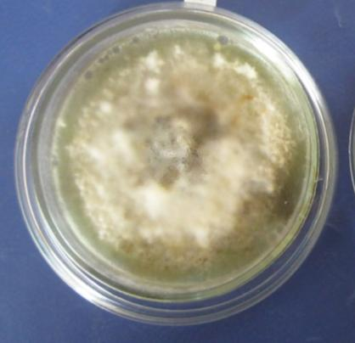
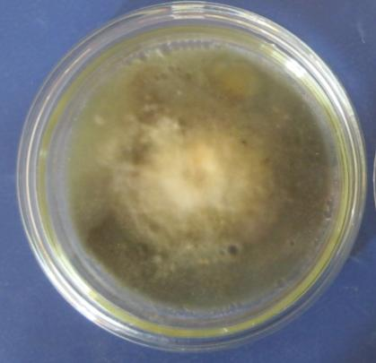
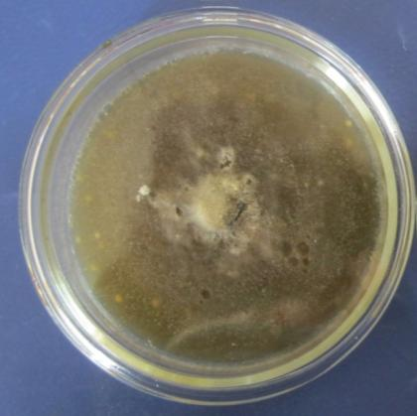
Влияние B. thuringiensis G3 в концентрациях
10⁵-10⁷ КОЕ/мл на рост гриба D. applanata
1
10⁵ КОЕ/мл
10⁶ КОЕ/мл
Контроль
10⁷ КОЕ/мл

Slide 15
Таблица 4. Влияние бактериальных штаммов B. thuringiensis G1-G3 на рост фитопатогенного гриба Botrytis сinerea in vitro
Вариант | Концентрация, КОЕ/мл | Диаметр колоний, см, сутки |  |  | Ингибирующая активность, %
 |  | 3 | 5 | 7 | 3 | 5 | 7
Контроль |  | 4,3 | 7,3 | 8,0
B.thuringiensis G1 | 10⁵ | 1,6 | 3,2 | 6,0 | 62,8 | 56,2 | 25,0
B.thuringiensis G1 | 10⁶ | 1,4 | 1,9 | 5,1 | 67,4 | 74,0 | 36,3
B.thuringiensis G1 | 10⁷ | 2,1 | 2,6 | 5,2 | 51,2 | 64,4 | 35,0
B.thuringiensis G2 | 10⁵ | 7,1 | 8,2 | 9,0 | 0,0 | 0,0 | 0,0
B.thuringiensis G2 | 10⁶ | 7,3 | 8,6 | 9,0 | 0,0 | 0,0 | 0,0
B.thuringiensis G2 | 10⁷ | 6,8 | 7,9 | 7,9 | 0 | 0 | 1,25
B.thuringiensis G3 | 10⁵ | 1,4 | 5,0 | 5,9 | 67,4 | 31,5 | 26,3
B.thuringiensis G3 | 10⁶ | 1,7 | 4,6 | 6,1 | 60,5 | 37,0 | 23,8
B.thuringiensis G3 | 10⁷ | 1,5 | 3,0 | 5,4 | 65,1 | 58,9 | 32,5
НСР₀₅ по вариантам = 0,3 ; НСР ₀₅ по суткам = 0,2

Slide 16
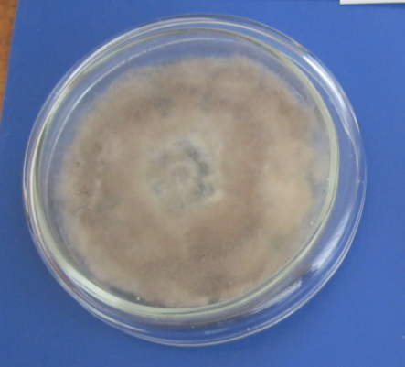
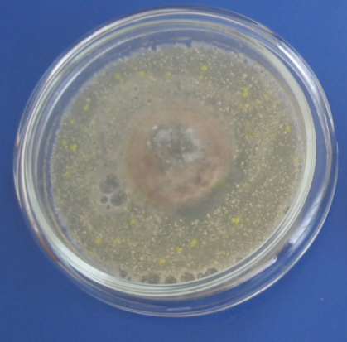
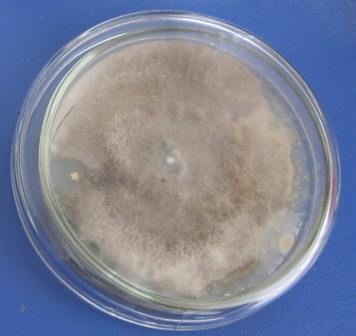
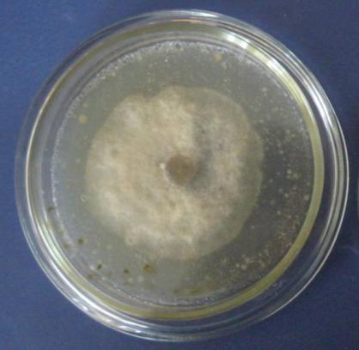
Влияние B. thuringiensis G1 в концентрациях
10⁵-10⁷ КОЕ/мл на рост гриба B.cinerea
1
10⁵ КОЕ/мл
10⁶ КОЕ/мл
Контроль
10⁷ КОЕ/мл

Slide 17
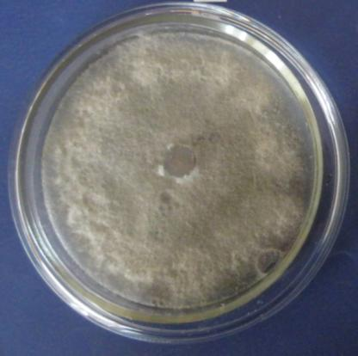
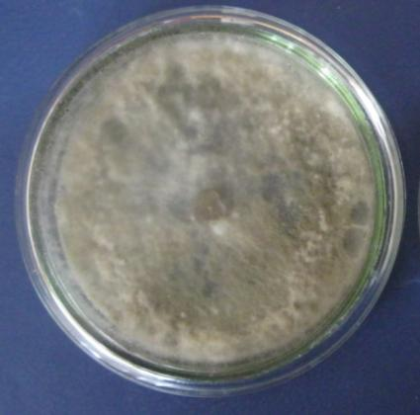
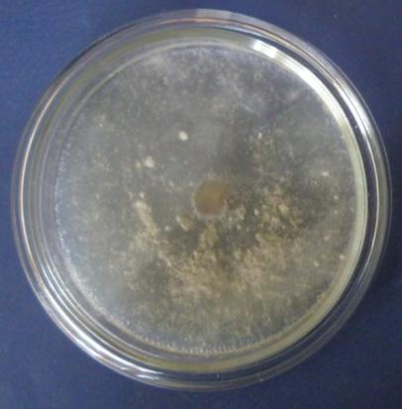
Влияние B. thuringiensis G2 в концентрациях
10⁵-10⁷ КОЕ/мл на рост гриба B.cinerea
1
10⁵ КОЕ/мл
10⁶ КОЕ/мл
Контроль
10⁷ КОЕ/мл

Slide 18
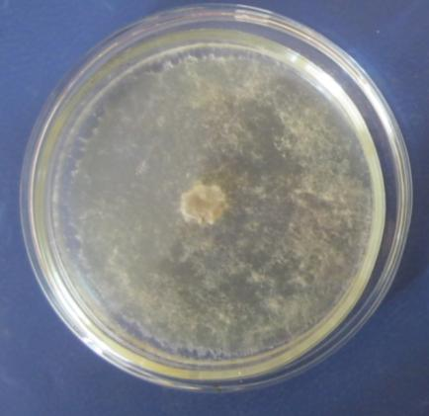
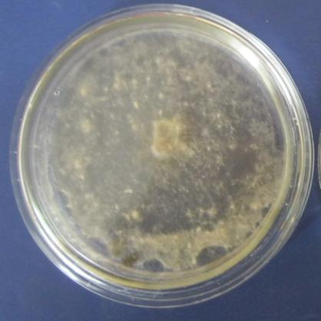
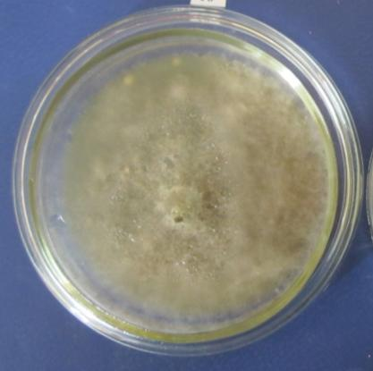
Влияние B. thuringiensis G3 в концентрациях
10⁵-10⁷ КОЕ/мл на рост гриба B.cinerea
1
10⁵ КОЕ/мл
10⁶ КОЕ/мл
Контроль
10⁷ КОЕ/мл

Slide 19
Таблица 5. Влияние бактериальных штаммов B. thuringiensis G1-G3 на рост фитопатогенного гриба Fusarium oxysporum in vitro
Вариант | Концентрация, КОЕ/мл | Диаметр колоний, см, сутки |  |  | Ингибирующая активность, %
 |  | 3 | 5 | 7 | 3 | 5
Контроль |  | 4,2 | 7,1 | 8,6
B.thuringiensis G1 | 10⁵ | 1,6 | 3,4 | 5,9 | 61,9 | 52,1 | 31,4
B.thuringiensis G1 | 10⁶ | 2,2 | 4,1 | 5,5 | 47,6 | 42,3 | 36,0
B.thuringiensis G1 | 10⁷ | 1,3 | 3,6 | 4,3 | 69 | 49,3 | 50
B.thuringiensis G2 | 10⁵ | 3,0 | 3,9 | 4,3 | 28,6 | 45,1 | 50,0
B.thuringiensis G2 | 10⁶ | 2,2 | 3,7 | 4,0 | 47,6 | 47,9 | 53,5
B.thuringiensis G2 | 10⁷ | 1,3 | 3,2 | 3,5 | 69,0 | 54,9 | 59,3
B.thuringiensis G3 | 10⁵ | 2,5 | 4,0 | 5,4 | 40,5 | 43,7 | 37,2
B.thuringiensis G3 | 10⁶ | 2,3 | 3,8 | 4,7 | 45,2 | 46,5 | 45,3
B.thuringiensis G3 | 10⁷ | 4,2 | 6,7 | 7,1 | 18 | 18 | 15,2
НСР₀₅ по вариантам = 0,3 ; НСР ₀₅ по суткам = 0,2
*различия с контролем достоверны

Slide 20
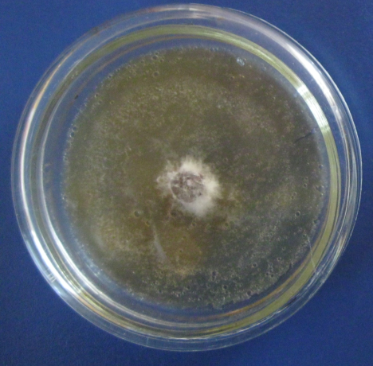
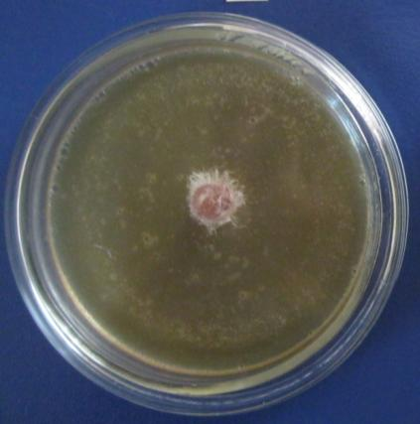
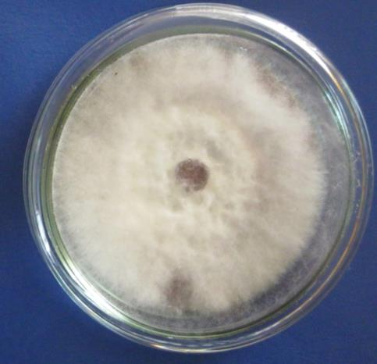
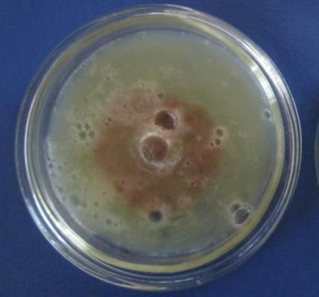
Влияние B. thuringiensis G1 в концентрациях
10⁵-10⁷ КОЕ/мл на рост гриба F.oxysporum
1
10⁵ КОЕ/мл
10⁶ КОЕ/мл
Контроль
10⁷ КОЕ/мл

Slide 21
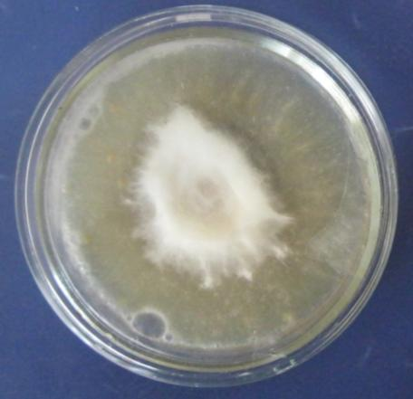
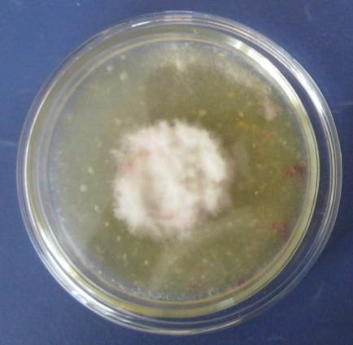
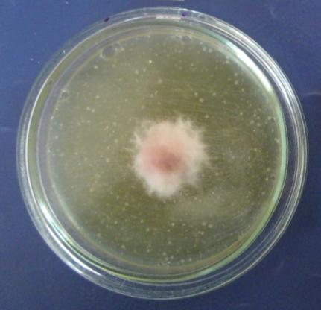
Влияние B. thuringiensis G2 в концентрациях
10⁵-10⁷ КОЕ/мл на рост гриба F.oxysporum
1
10⁵ КОЕ/мл
10⁶ КОЕ/мл
Контроль
10⁷ КОЕ/мл

Slide 22
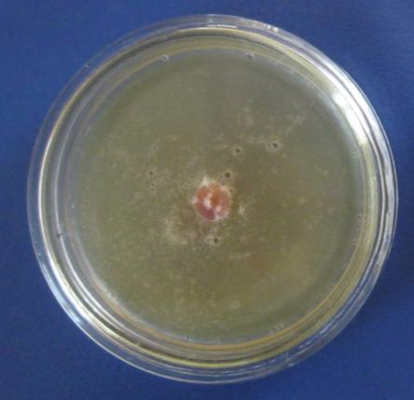
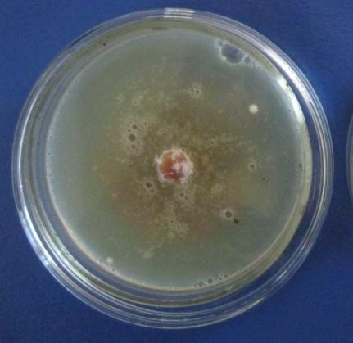
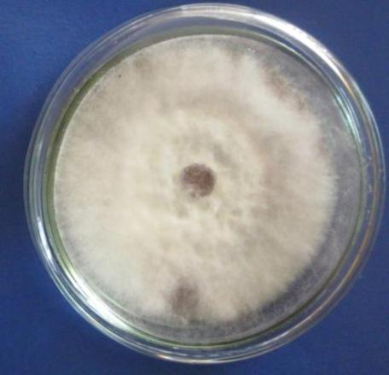
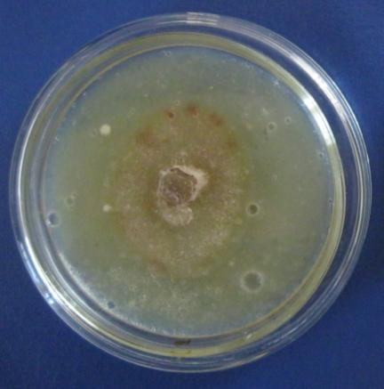
Влияние B. thuringiensis G3 в концентрациях
10⁵-10⁷ КОЕ/мл на рост гриба F.oxysporum
1
10⁵ КОЕ/мл
10⁶ КОЕ/мл
Контроль
10⁷ КОЕ/мл

Slide 23
ЗАКЛЮЧЕНИЕ
Энтомопатогенные свойства штаммов бактерии B. thuringiensis проявляются в разной степени в зависимости от вида вредителя, такая же тенденция отмечена и в отношении трех видов фитопатогенных грибов.
Продемонстрировано бифункциональное действие штаммов B.thuringiensis как агентов биоконтроля с потенциальными возможностями против комплекса вредных организмов.
Изученные штаммы бактерии B.thuringiensis перспективны в качестве основы биопрепаратов для биоконтроля вредных организмов.

Slide 24
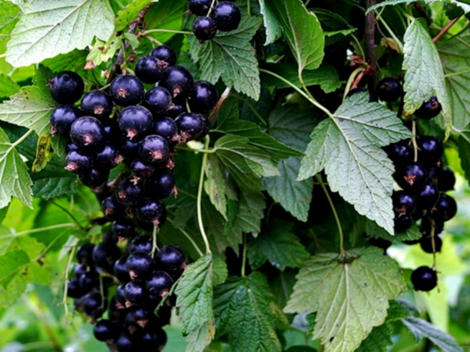
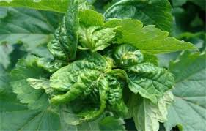
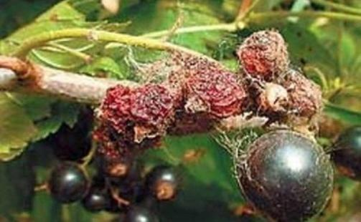
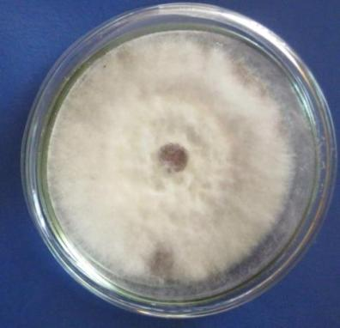
Благодарю за внимание!

